Slide 1
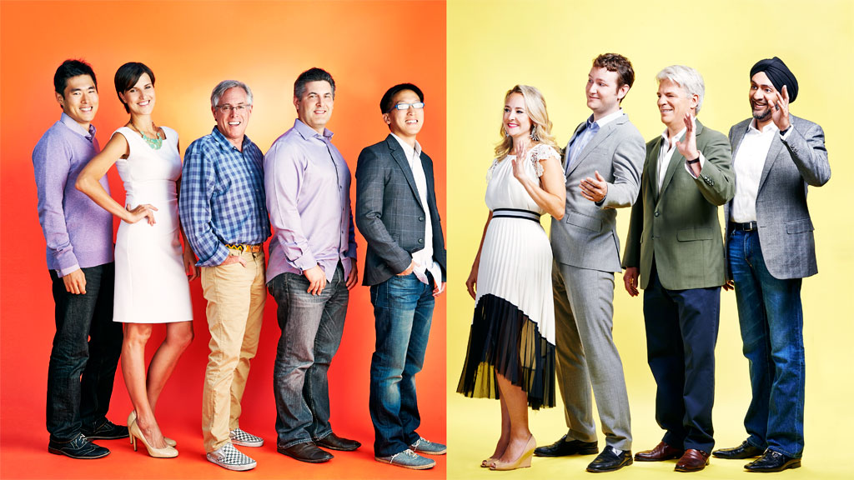
Grupos generacionales

Slide 2
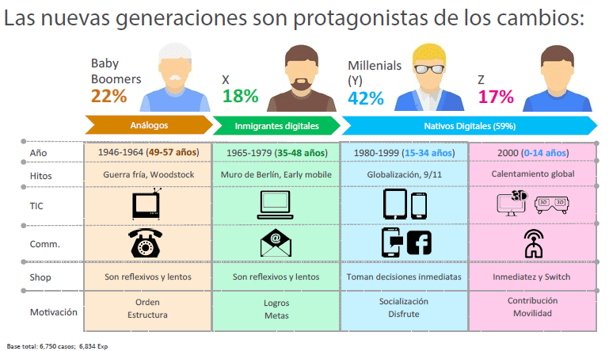

Slide 3
GENERACioN BABY BOOMERS (1945-1964)
Nacieron después de la segunda guerra mundial
Ascenso de la natalidad de la época, el baby boom.
El ocio no es importante, el trabajo si.
Vivieron el nacimiento de la televisión.
Es la generación que más lee.
Aprecia los símbolos de status.
La mujer se incorpora al mercado laboral.
Caen menos en las compras impulsivas

Slide 4
GENERACioN X (1965-1978)
Mayor nivel educativo que la generación anterior.
Tienen buena visión del emprendimiento.
Vida analógica en su infancia y digital en su madurez.
Son los grandes impulsores de la tecnología
Vivieron el nacimiento de internet.
Es la que hoy mueve el mundo a nivel económico y laboral.
Es la generación de la transición.
La generación X utiliza Facebook como red social preferida.

Slide 5
GENERACIÓN Y O MILLENNIALS (1979-1994)
Son multitareas
No conciben la realidad sin tecnología, nacieron con Internet.
La calidad de vida tiene prioridad.
Usan más los smartphone y tablets que el ordenador.
Lo que era un lujo para la generación X para la generación Y son productos “básicos”
A nivel laboral no se ajustan bien a los horarios y prefieren emprender, el teletrabajo y ser freelance.
Les gusta el concepto de autodidacta.
Su concepto de familia ha ido cambiando.
Son la generación que más tiene en la cabeza el tema de la ecología y la comida saludable.

Slide 6
GENERACioN Z O NATIVOS DIGITALES 1995- ACTUALIDAD
Todavía no ingresaron al mundo laboral
Poseen alta propensión al consumo
Poseen acceso y manejo a toda su tecnología.
Ven a la tecnología como elemento fundamental.
Sus medios de comunicación utilizados principalmente son redes sociales, sobre todo Snapchat, Instagram y YouTube, donde entran a diario.
Les encantan las redes sociales, pero huyen de aquellas donde se encuentran con sus progenitores.
Una gran mayoría desea tener su propia empresa y que sus hobbies se conviertan en su fuente de ingresos
Serán los líderes y consumidores del mañana.

